Slide 1
Active MR k-space Sampling
with Reinforcement Learning
2026. 07. 14
Yun Seo Jang

Slide 2
MRI Overview
x,y,z 축 = 몸 안의 실제 위치
뇌 전체 = 3D 덩어리
한 장의 MRI slice
z축
z축 방향으로 쌓여 있음
y축
Slice 5
MRI 한 장
Slice 4
Slice 3
x축
Slice 2
x축
Slice 1
y축
Notes:
예를 들어 뇌를 찍는다고 하면 뇌는 3차원 물체이고, 여기서 x,y,z축은 몸 안의 실제 위치입니다. 여기서
X축은 한 장 안에서 가로 방향, y축은 한 장 안에서 세로 방향, z축은 여러 장의 slice가 쌓이는 방향입니다.

Slide 3
Z축에서 몇 개만 뽑는다
전체를 촘촘히 찍는 방식
일부 slice만 찍는 방식
z축
↑
Slice 10 ─────────
Slice 9 ─────────
Slice 8 ─────────
Slice 7 ─────────
Slice 6 ─────────
Slice 5 ─────────
Slice 4 ─────────
Slice 3 ─────────
Slice 2 ─────────
Slice 1 ─────────
z축
↑
Slice 10 ───────── 안 찍음 Slice 9 ───────── 안 찍음 Slice 8 ───────── 찍음
Slice 7 ───────── 안 찍음 Slice 6 ───────── 안 찍음 Slice 5 ───────── 찍음
Slice 4 ───────── 안 찍음 Slice 3 ───────── 안 찍음 Slice 2 ───────── 찍음
Slice 1 ───────── 안 찍음
Notes:
Mri를 아주 촘촘히 찍으면 z 축 방향으로 slice를 많이 찍게 되는데 전체를 촘촘히 찍으면 정보는 많지만 시간이 오래 걸립니다. 그래서 z축에서 몇 개만 뽑는다는 것은 몸 전체를 아주 자세히 다 찍기 전에, 먼저 몇 장만 빠르게 보고 이상한 곳이 있는지 확인하는 것입니다.
이때 z축 간격은 slice 사이 거리인데, 이걸 간격을 1mm, 2mm 이렇게 찍으면 영상은 더 자세해지지만 시간이 오래걸리고, 10mm, 11mm 이런 간격으로 찍으면 시간은 줄지만 중간 정보가 부족할 수 있습니다.

Slide 4
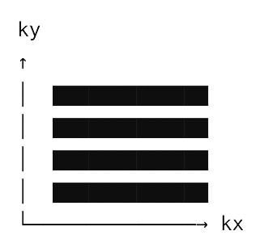
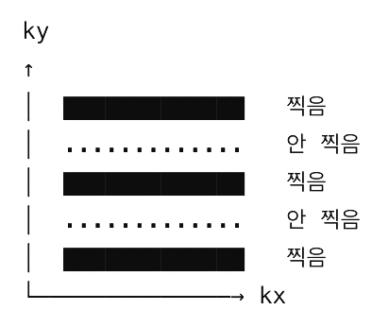
선택한 slice 안에서 k-space를 얼마나 찍을까
선택한 slice 4의 k-space
전체를 다 찍는 경우
일부만 찍는 경우
Notes:
이전에는 어느 단면을 찍을지를 골랐다면 이 k-space sampling은 선택한 slice 안에서 K-space를 얼마나 찍을지, 즉 그 단면을 얼마나 자세하게 측정할까의 문제입니다.

Slide 5
두개 방법 비교
slice를 줄인다
z축에서 몇 장만 선택한다
예: 30장 찍을 것을 10장만 찍음
각 slice의 k-space를 줄인다
한 장을 만들 때 필요한 k-space line을 일부만 찍는다
예: 한 장당 100줄 찍을 것을 30줄만 찍음
두 방법을 합친 빠른 MRI 전략
전체 30개 slice
↓
그중 중요한 10개 slice만 먼저 선택
↓
각 slice에서도 k-space를 일부만 측정
↓
AI reconstruction으로 부족한 정보를 복원
↓
의심 부위 주변만 추가 촬영

Slide 6
강화학습 Agent 활용
Pulseq Sequence 설계 및 실행
MRI scanner에서 일부 k-space 데이터 측정
Self-supervised AI 가 빠르게 복원
강화학습 Agent의 다음 촬영 위치 판단
영상 품질 또는 진단 정보가 충분하면
최종 MRI 영상 생성
Notes:
지난번 피드백을 반영하여, 이번에는 MRI 촬영과 영상 복원을 분리된 과정이 아니라 강화학습 기반의 폐루프 구조로 구성하고자 합니다. Pulseq 설계 및 실행을 통해 조금만 먼저 촬영하고, 자기지도학습 ai가 현재 영상을 복원한 뒤 강화학습 agent가 현재 상태를 보고 그 에이전트가 다음 촬영 위치를 선택하게 됩니다. 영상 품질 또는 진단 정보가 충분하면 최종적으로 mri 영상을 생성하게 되는 구조입니다.

Slide 7
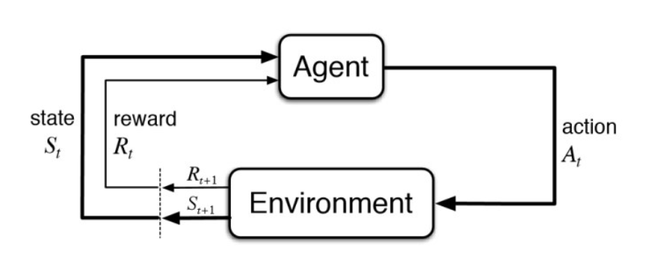
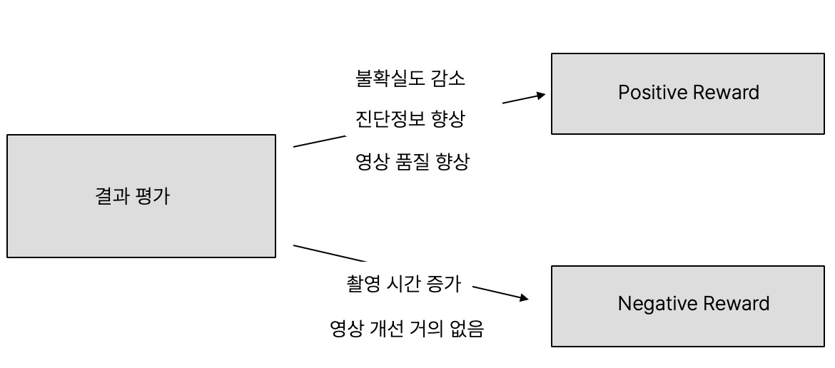
강화학습
강화학습 요소 | MRI에서의 의미
Agent | 다음에 측정할 k-space line 또는 slice를 선택하는 AI
Environment | MRI scanner와 self-supervised reconstruction 과정
State (S_t) | 현재 k-space mask, 현재 복원 영상, 불확실도, 남은 촬영시간
Action (A_t) | 다음 k-space line 선택 또는 특정 z-slice 추가 촬영
Reward (R_{t+1}) | 영상 품질 향상, 불확실도 감소, 촬영시간 증가에 대한 페널티
Next state (S_{t+1}) | 추가 데이터를 반영한 새로운 k-space와 개선된 MRI 영상
Notes:
강화학습을 이용해 MRI 촬영과 복원을 반복적으로 연결하는 전체 흐름을 다음과 같습니다.
현재까지 획득한 k-space 데이터로 영상을 복원하고, 강화학습 Agent는 복원 영상의 품질과 불확실도, 남은 촬영 시간 등을 종합해 다음에 측정할 k-space line이나 slice를 선택합니다. 이후 MRI scanner가 해당 데이터를 추가로 획득하면 self-supervised reconstruction 모델이 영상을 다시 복원하고, 이전 영상과 비교해 품질이 얼마나 향상되었는지, 불확실도가 얼마나 감소했는지를 바탕으로 보상이 계산됩니다. Agent는 이러한 결과를 학습하면서 제한된 촬영 시간 안에 가장 필요한 데이터를 우선적으로 선택하게 되며, 이 과정을 반복해 충분한 진단 정보가 확보되면 촬영을 종료하고 최종 MRI 영상을 생성하는 구조입니다.

Slide 8
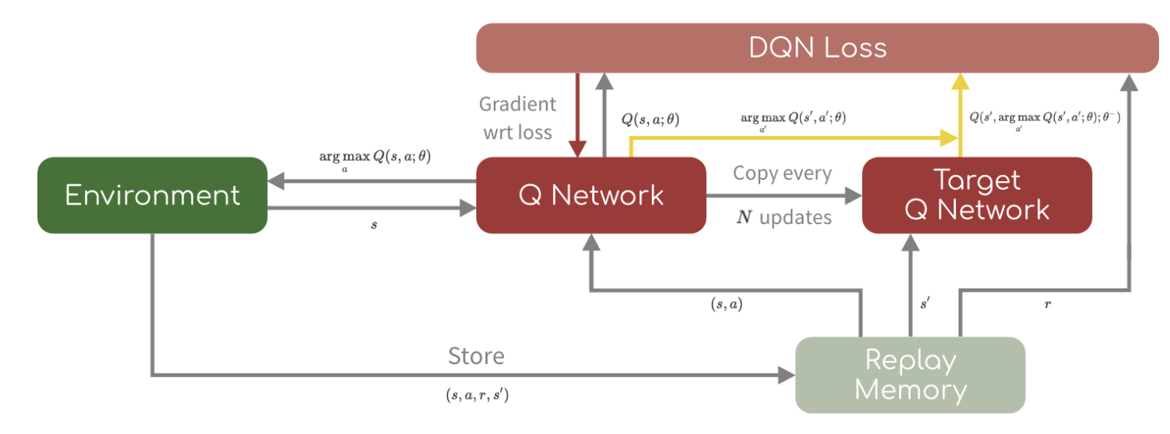
강화학습 알고리즘 – Double DQN
이산공간 강화학습에서의 대표 알고리즘
Notes:
보통 강화학습 문제를 설명할때 행동공간이 이산형인지 연속형인지를 기준으로 크게 구분을 합니다. 현재 프로젝트는 다음에 측정할 k-space line 하나를 선택하는거니까 선택지가 번호처럼 명확히 구분되어 있으므로 이산 공간입니다.
대표 알고리즘으로 DQN, Doulble DQN(deep q network) 등이 있는데요.
Double DQN의 핵심은 Q Network와 Target Q Network의 역할을 나누는 것입니다.
Q Network가 “다음에는 이 k-space line을 촬영하자”고 선택하면, Target Q Network가 “그 선택이 실제로 얼마나 좋은 선택인지” 한 번 더 평가합니다. 쉽게 말하면, 한 명이 답을 고르고 다른 한 명이 채점하는 방식입니다.
한 네트워크가 선택과 평가를 모두 하면 자기 선택을 지나치게 높게 평가할 수 있지만, 두 네트워크가 역할을 나누면 이러한 오류를 줄일 수 있습니다. Target Q Network는 매번 바뀌지 않고 일정 횟수마다 Q Network의 학습 결과를 복사받기 때문에 평가 기준도 안정적으로 유지됩니다.
(DQN과 DDQN의 차이는 가장 좋아보이는 행동을 선택하고 그 값을 그대로 평가하지만, DDQN은 행동을 고르는 과정과 그 행동을 평가하는 과정을 분리해 과대평가 문제를 줄인 방법입니다.)

Slide 9
규칙 기반 복합 정지 기준
1. 중앙 k-space 등 최소 필수 영역을 확보했는가?
↓ Yes
2. Held-out k-space error가 기준 이하인가?
↓ Yes
3. 최근 여러 번의 추가 촬영에서 오차 감소가 거의 없는가?
↓ Yes
4. 불확실도 또는 영상 변화량도 충분히 낮은가?
↓ Yes
촬영 종료
+
최대 촬영 시간 또는 최대 line 수 도달하면,
다른 조건과 관계 없이 종료
한 번 기준을 만족했다고 즉시 멈추지 않고, 예를 들어 3회 연속으로 만족할 때 종료하도록 해야 노이즈에 의해 너무 일찍 멈추는 것을 줄일 수 있음
Notes:
촬영을 멈출 때는 한 가지 기준만 보는 것이 아니라 여러 조건을 함께 확인합니다. 먼저 중앙 k-space처럼 영상의 기본 구조를 만드는 필수 데이터가 확보되어야 합니다. 그다음 복원에 사용하지 않은 k-space에서 오차가 충분히 낮은지 보고, 최근 몇 번의 추가 촬영에서도 오차가 거의 줄지 않는지 확인합니다. 불확실도나 영상 변화량도 낮아지면 더 촬영해도 얻는 정보가 적다고 판단하고 촬영을 종료합니다. 다만 한 번만 기준을 만족했다고 바로 멈추면 노이즈 때문에 너무 일찍 종료할 수 있으므로, 예를 들어 3번 연속으로 만족했을 때 멈추도록 합니다. 정지를 강화학습 Agent가 직접 선택하게 할 수도 있지만, 그러면 촬영 비용을 피하려고 너무 일찍 멈출 수 있어 초기에는 규칙 기반 정지가 더 안정적입니다.

Slide 10
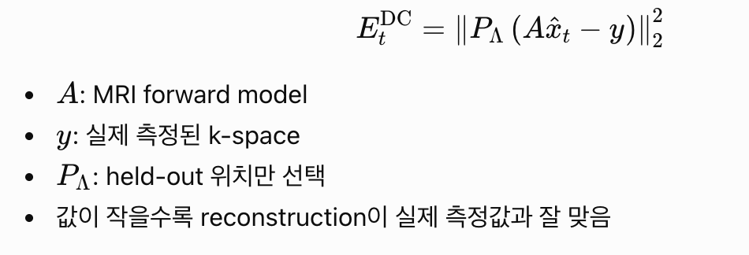
정지 기준
held-out k-space error 사용
측정된 k-space의 일부를 reconstruction에 사용하지 않고 평가용으로 남겨둠
├─ Reconstruction에 사용하는 데이터
└─ 평가용으로 숨겨두는 held-out 데이터
현재 복원 영상 X_{t}{hat}을 Fourier transform한 뒤, 숨겨둔 실제 k-space와 비교

